Slide 1

Mejora Flujo Servicios Web
Noviembre 2020
Equipo Web AFP

Slide 2
Problemas abordados
1. Suscripción APV afiliados sin empleador vigente (AFP de origen no disponible). 2. Clientes con cotización, sin suscripción de contrato. 3. Renotificación de revocación. 4. Rediseño para gestión de Productos Voluntarios.

Slide 3
1. Suscripción APV afiliados sin empleador vigente (AFP de origen no disponible)
Dolor: Afiliados no pueden realizar suscripción de APV post traspaso y en sitio privado.
Problema: Afiliados no registran cotizaciones o sin cuenta obligatoria.
Solución: Permitir suscripción de APV ingresando datos de empleador.

Slide 4
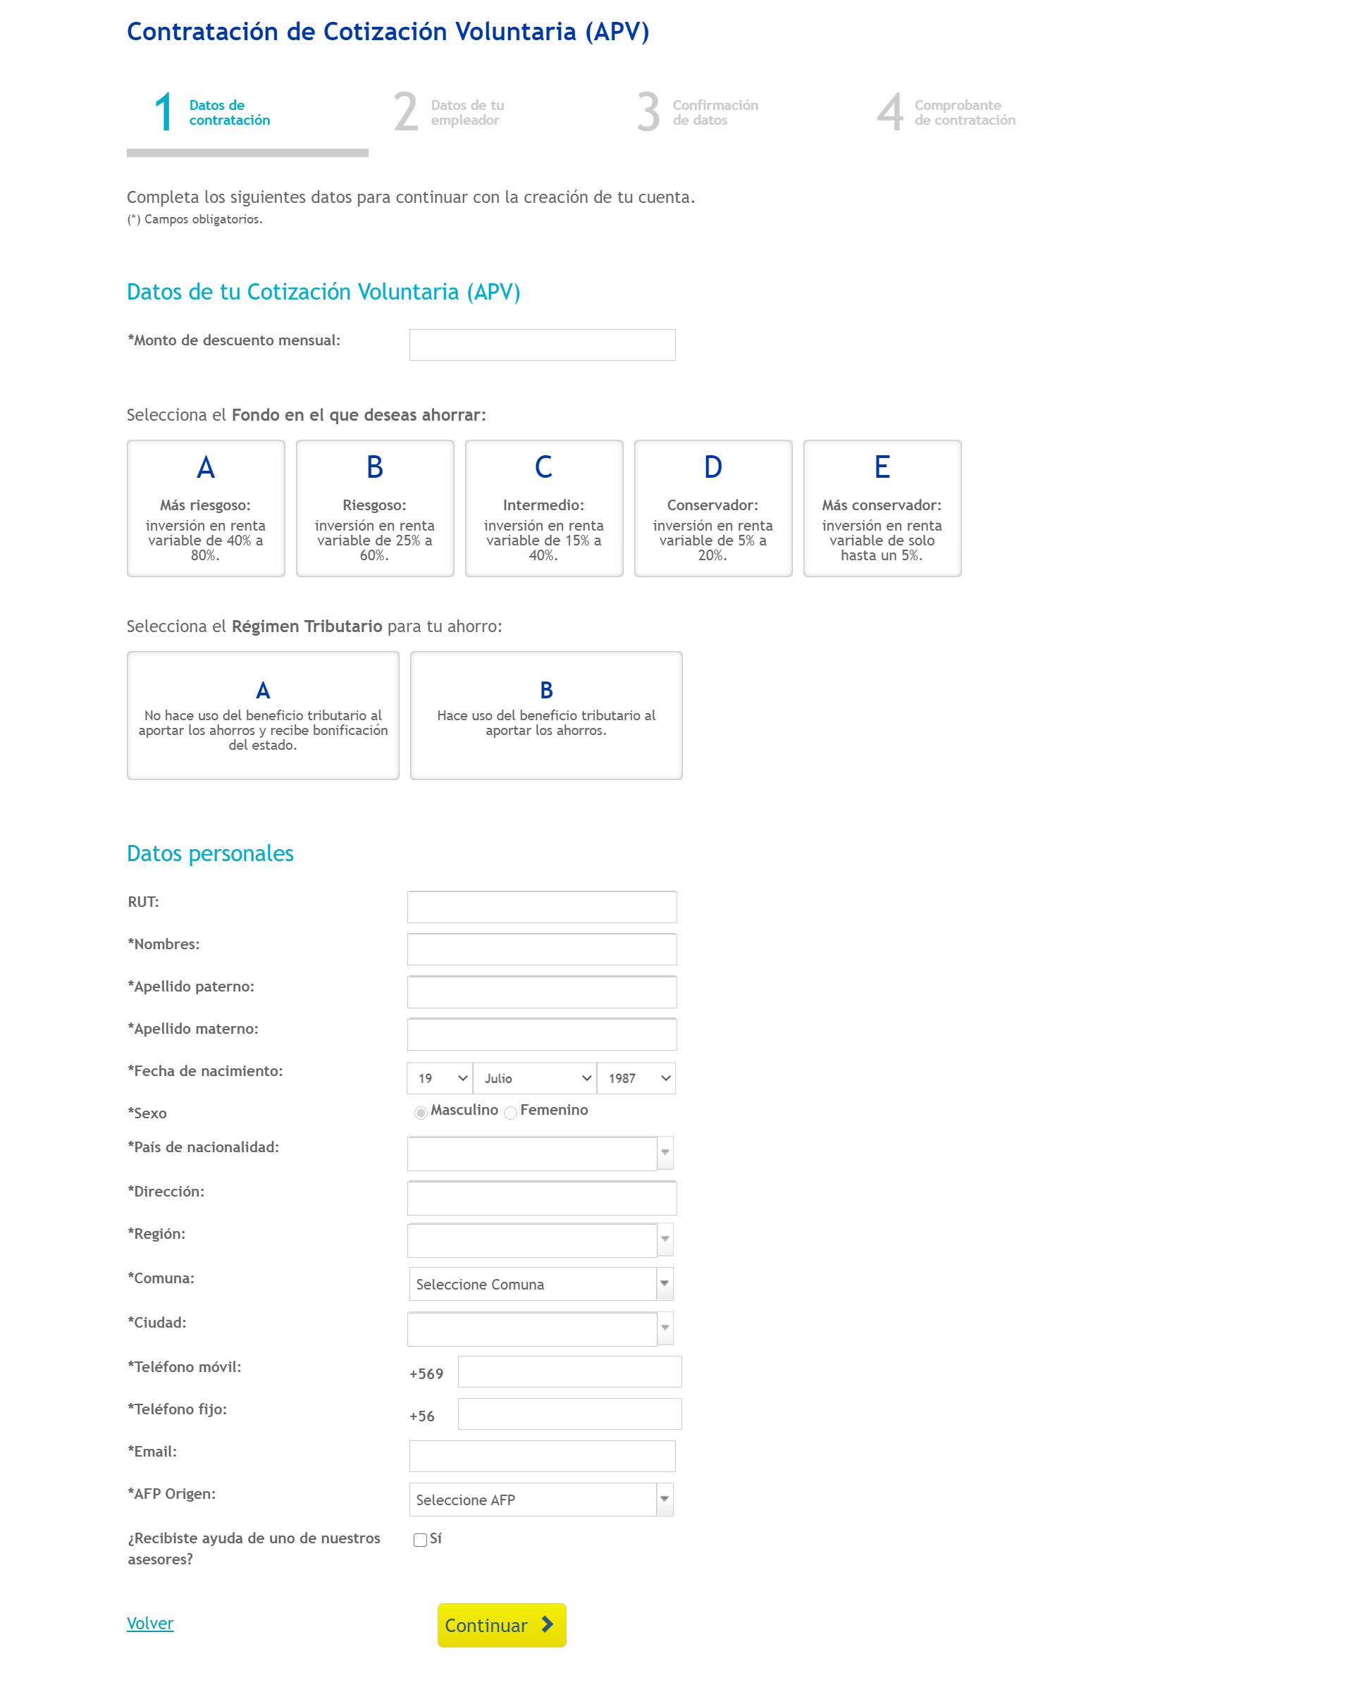
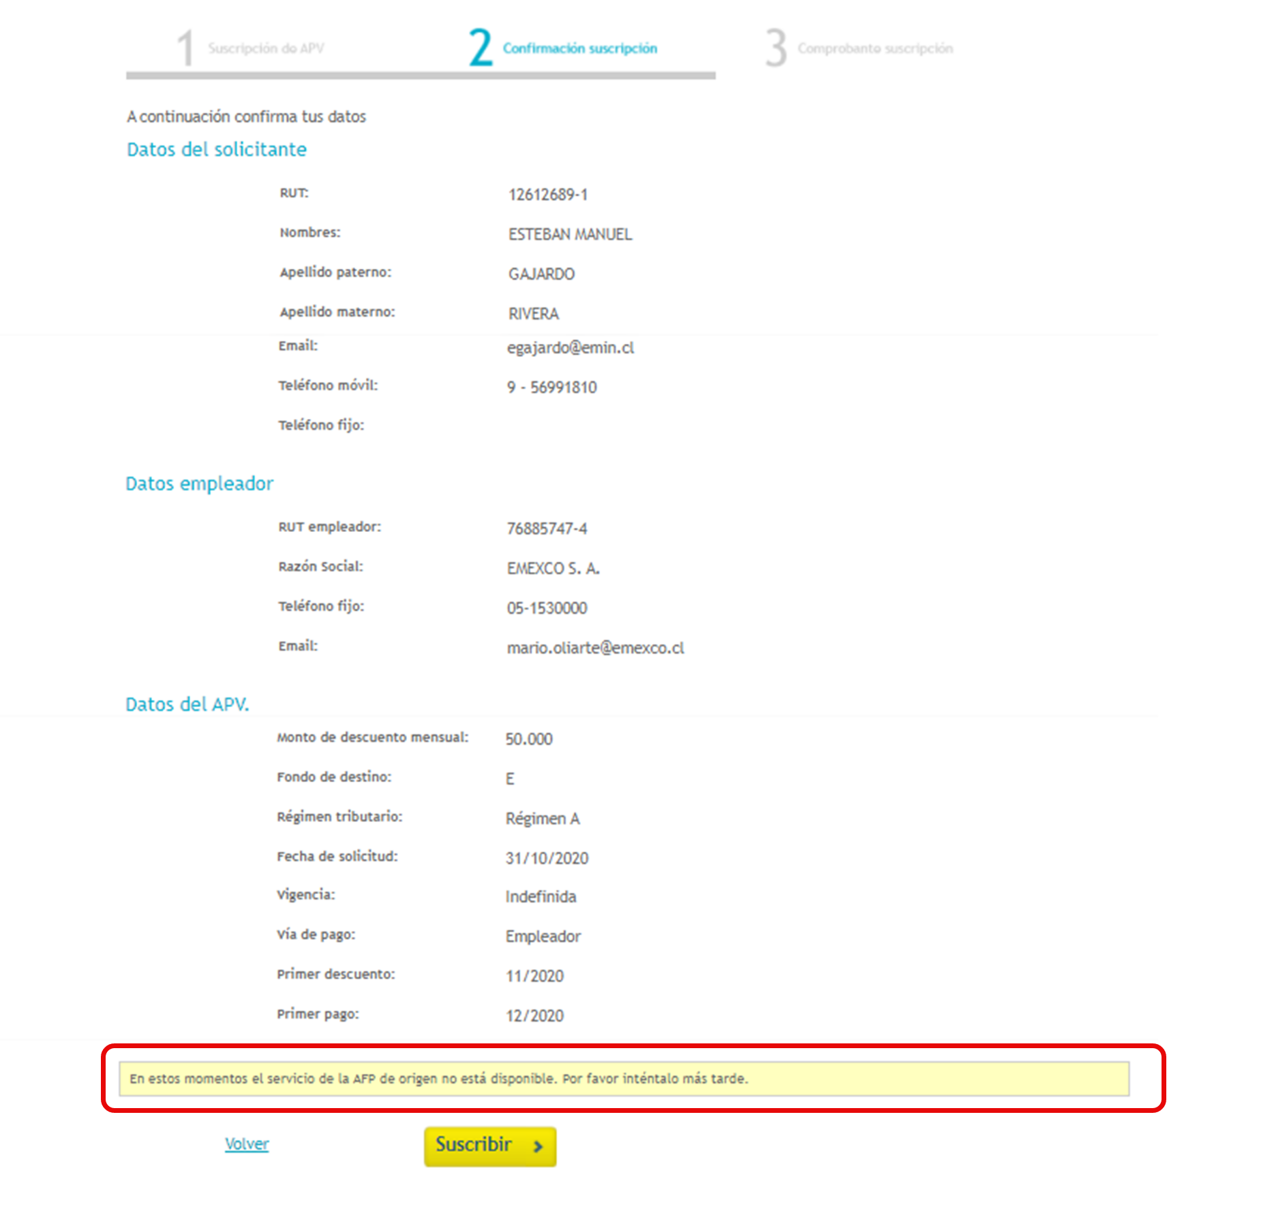
Sitio Privado.
Post traspaso

Slide 5
2. Clientes con cotización, sin suscripción de contrato.
Dolor: Afiliados no pueden modificar (revocar) el monto cotizado.
Problema: Afiliados no tienen contrato de descuento firmado en AFP Capital, sin embargo, su empleador realiza cotizaciones.
Solución: Orientar con mensajería y permitir suscripción de productos voluntarios según sea el caso.

Slide 6
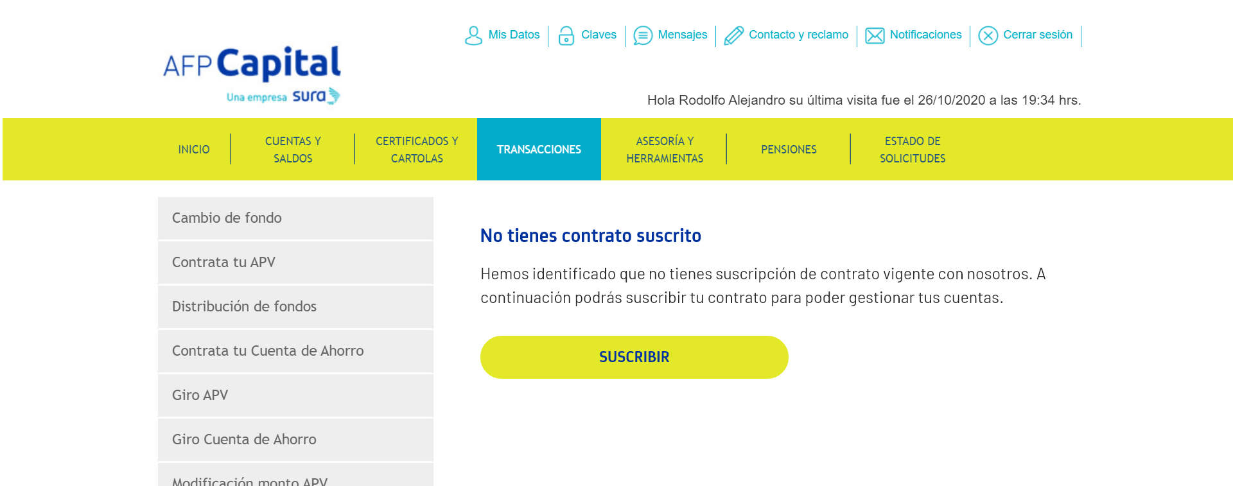
Mensajería

Slide 7
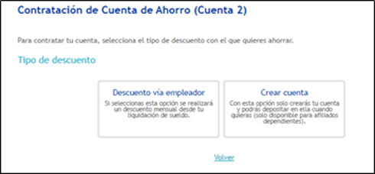

Suscripción APV
Suscripción CTA2

Slide 8
3. Renotificación de revocación
Dolor: Afiliados con revocación ingresada no pueden revocar, puesto que aún presentan cotizaciones.
Problema: No existe cese de pago por parte del empleador, por lo que el sistema reconoce el flujo como vigente.
Solución: Se crea flujo de renotificación dejando disponible carta de notificación para que afiliado pueda despachar al empleador, paralelo a gestión de operaciones.

Slide 9
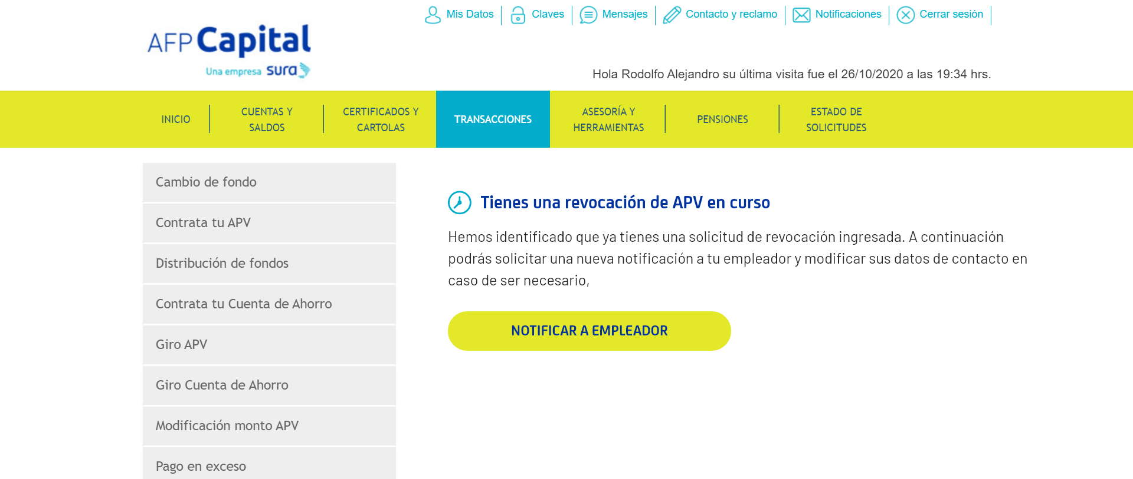

Slide 10
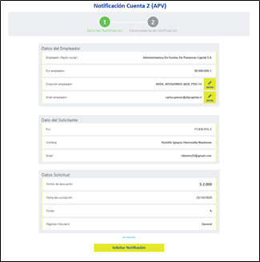
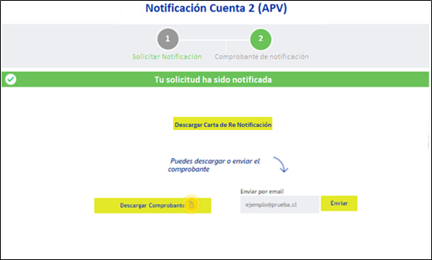

Slide 11
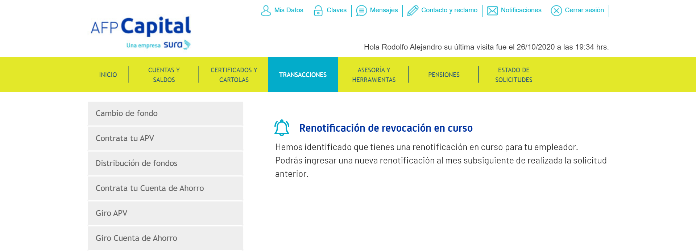

Slide 12
4. Rediseño Para Gestión de Productos Voluntarios
Dolor: Dificultad en la asesoría comercial al interactuar en el sitio privado y público, en cuanto a gestión y suscripción de productos voluntarios.
Problema: Continuidad y claridad en la gestión de productos (estructura y lógica). Diseño desalineado en relación a las nuevas funcionalidades (flujos del 2014).
Solución: Reestructuración para una mejor experiencia y asesoría.

Slide 13
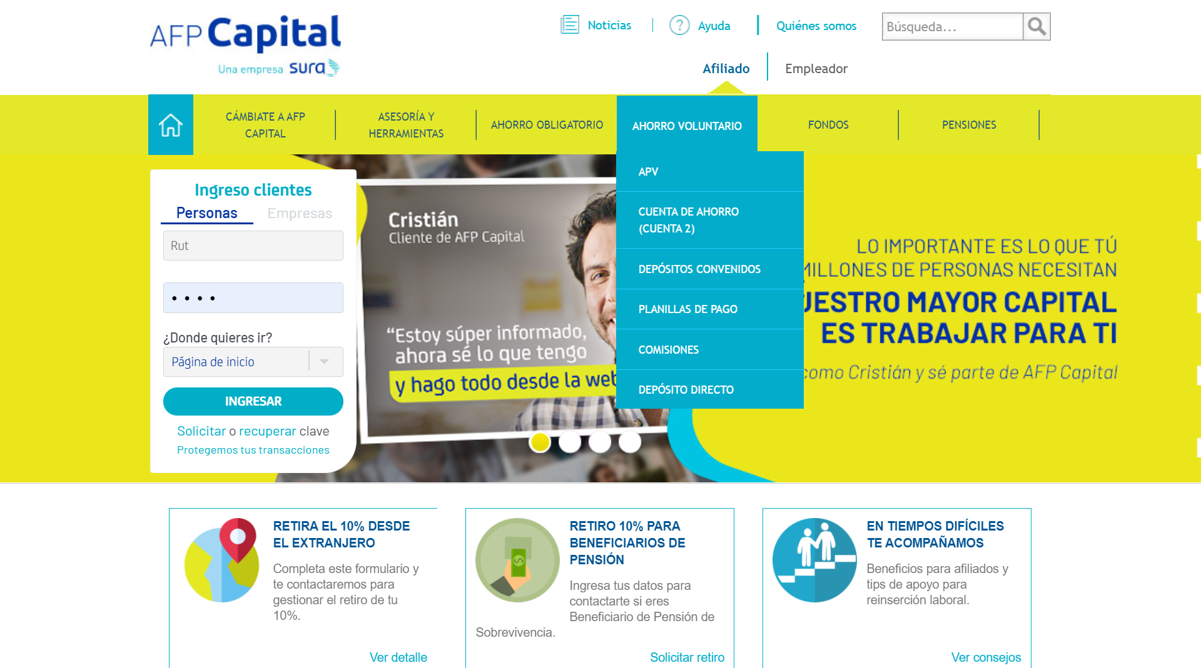

Slide 14
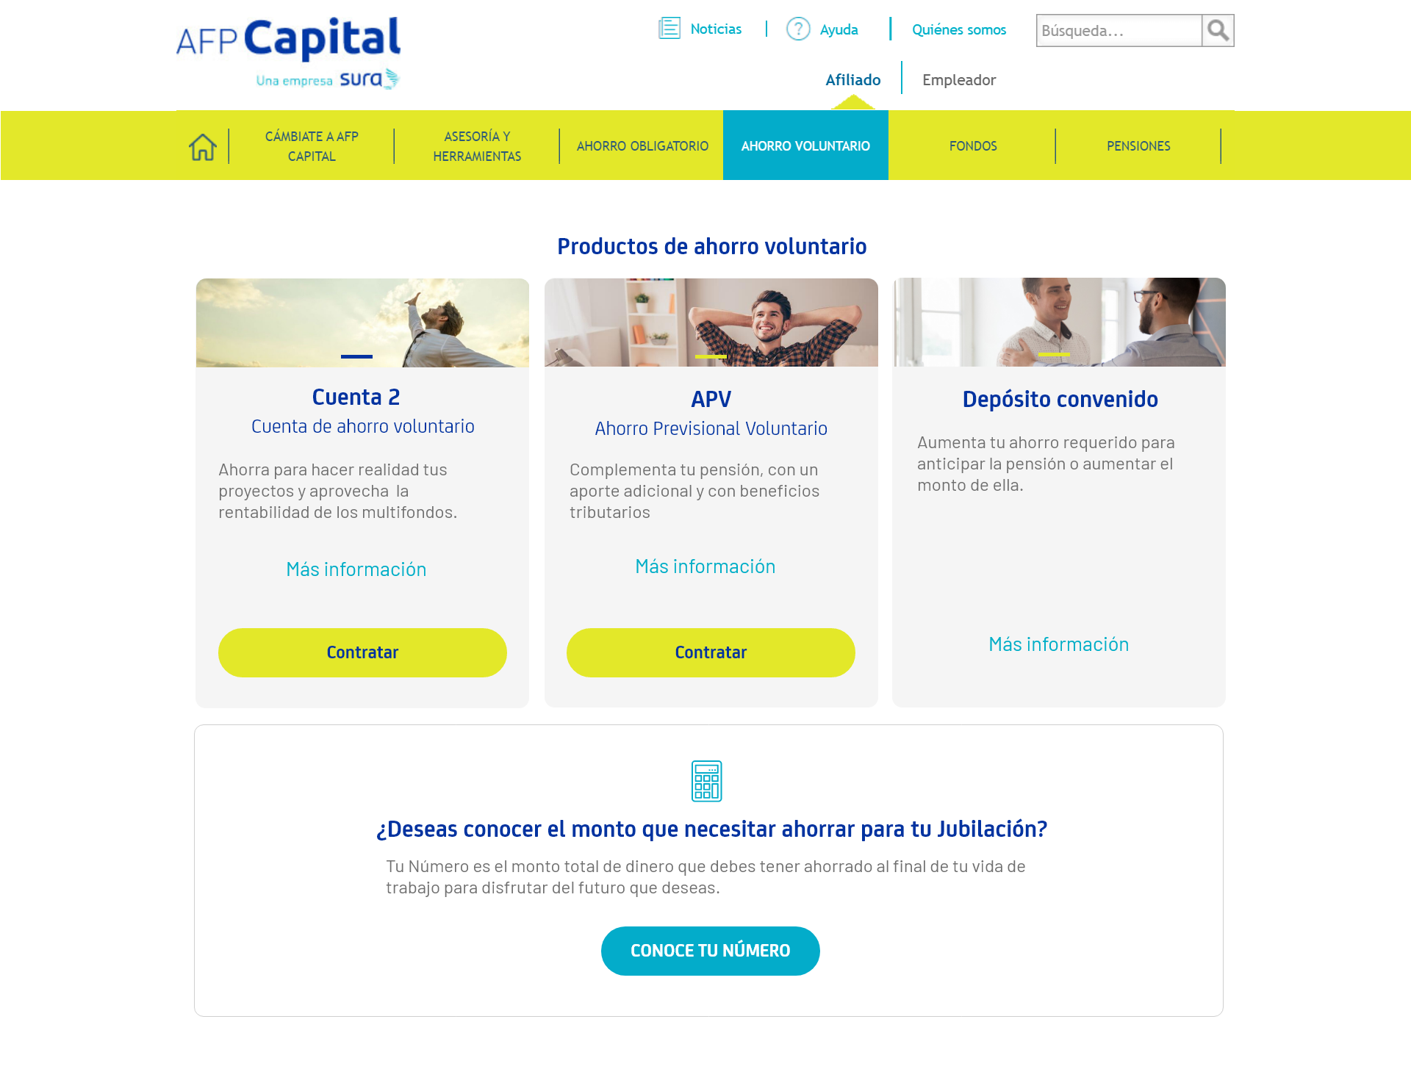

Slide 15
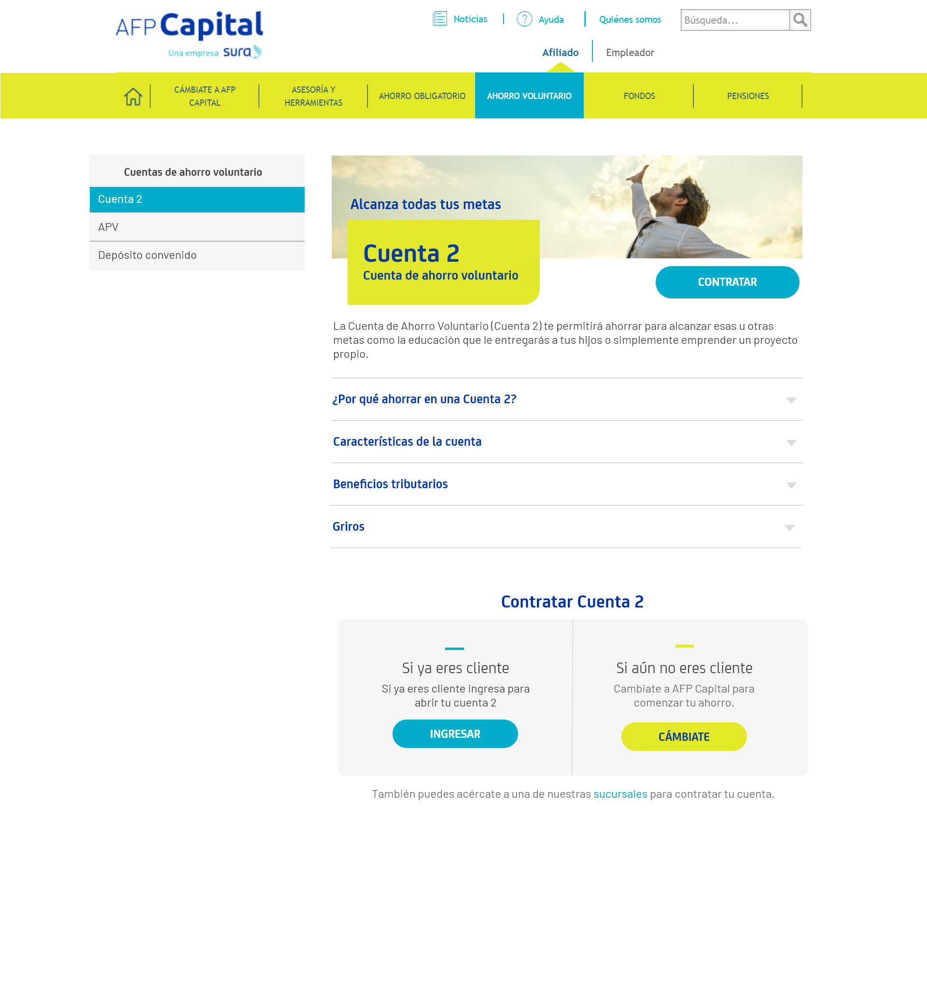

Slide 16
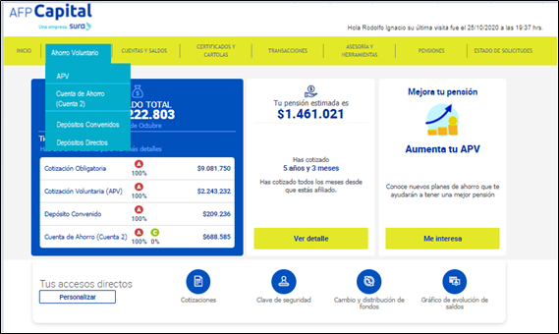

Slide 17
